Slide 1
STORITVENI MARKETPLACE ZA HIŠNA POPRAVILA
FixItNow
Tvoja težava, rešena v nekaj klikih.
Jan Mrkonjič · Luka Grobelnik · Alan Labaš
Praktikum II — FERI

Slide 2



NAŠ NAMEN
Hitra pomoč, ko jo najbolj potrebuješ
FixItNow poveže stranke z zanesljivimi lokalnimi mojstri in jih vodi skozi celoten postopek — od prijave težave do plačila — na enem mestu.
KAR ŽELIMO DOSEČI
Hitro
Zaupanja vredno
Pregledno
Mojster na poti v nekaj klikih, ne v nekaj dneh.
Preverjeni izvajalci in ocene strank.
Cena in potek znana vnaprej, brez presenečenj.

Slide 3

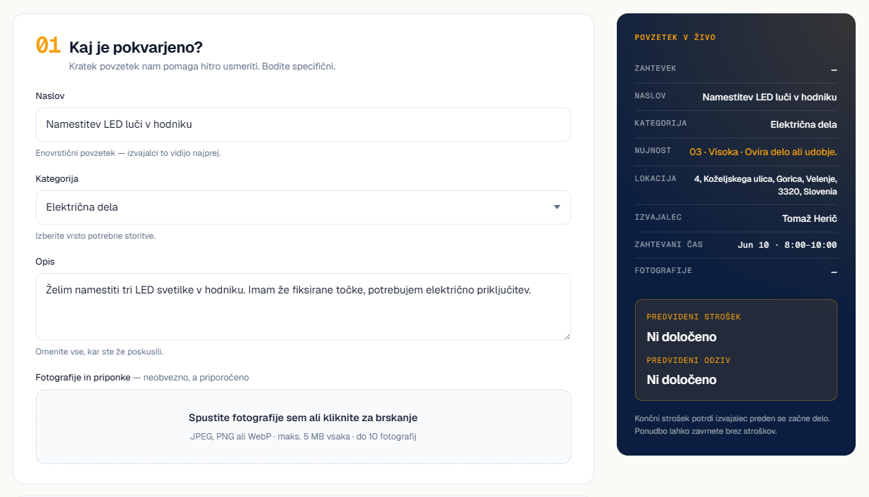




01 — ZMOGLJIVOSTI & TEHNOLOGIJA
Kaj nas dela posebne
Pametne integracije, ki delajo razliko
AI klasifikacija
Google Gemini sam prepozna kategorijo težave.
Geografsko sledenje
Pot ponudnika na zemljevidu — kot dostava.
Klepet v realnem času
Sporočila prek WebSocketa, brez osveževanja.
Stripe Connect plačila
Plačilo s samodejno provizijo platforme.
PWA aplikacija
Prijava težave — AI predlaga kategorijo storitve
Namesti se kot prava mobilna aplikacija.

Slide 4
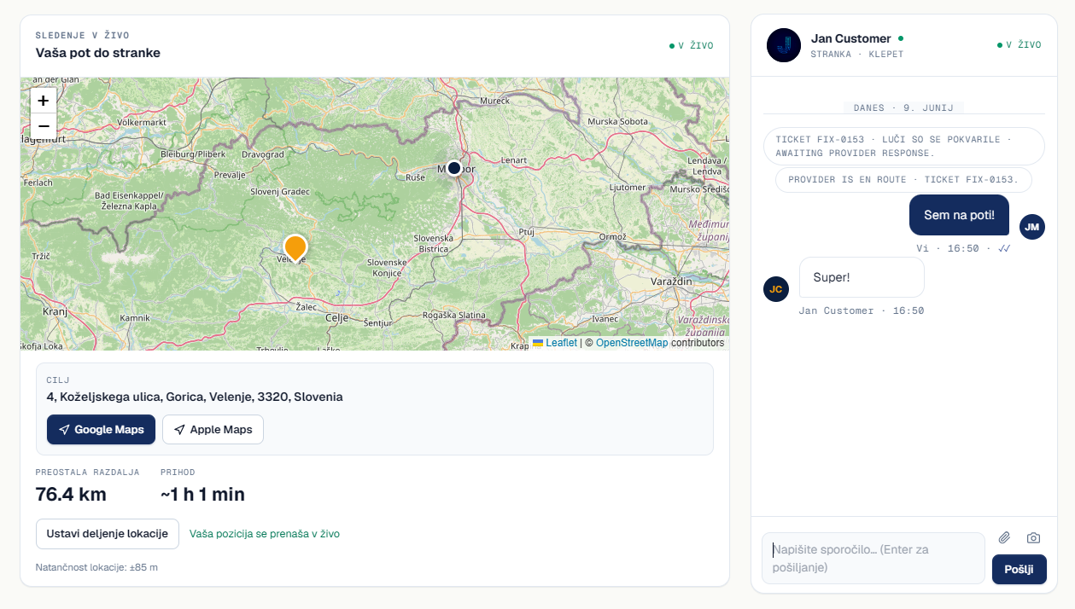
02 — DEMO
Demonstracija v živo
A
Prijava težave
Forma + AI klasifikacija
B
Sprejem + chat + sledenje
Real-time prek WebSocketa
C
Plačilo
Stripe + provizija
Sledenje ponudnika v živo + klepet

Slide 5

HVALA ZA POZORNOST
Preizkusite FixItNow sami.
Skenirajte QR kodo ali obiščite spletno stran.
fixitnow.si
Jan Mrkonjič · Luka Grobelnik · Alan Labaš

